Slide 1
システム構成図
2024.05.10

Slide 2
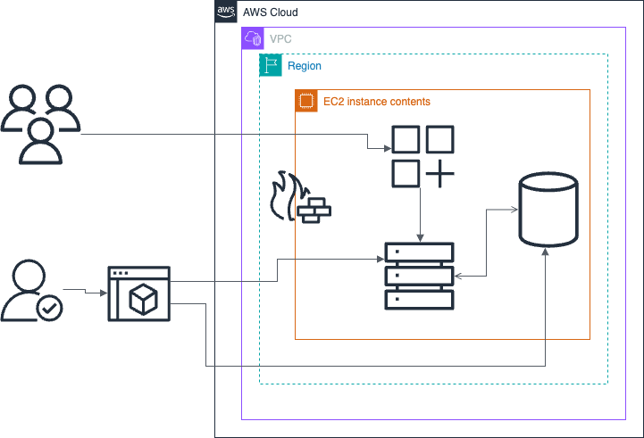
DNS
WordPress
Maria DB
Apache Web Server
SSH Client

